Slide 1
NEWLINK CABLING SYSTEMS
Newlink…la Solución Completa!

Slide 2
¿Quiénes somos?
NEWLINK CABLING SYSTEMS es un líder global con más de 30 años de experiencia en la manufactura y comercialización de cables de cobre, fibra óptica y accesorios de interconexión, para la transmisión de Voz, Datos y Video.
Ofrecemos un portafolio de productos de clase mundial para cableado estructurado, redes de datos, instrumentación y control industrial, seguridad e infraestructura de telecomunicaciones.

Slide 3
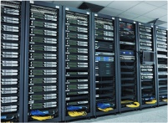
¿Porque Newlink es la solución ideal ?
Somos una Solución Completa
Nuestro portafolio de productos incluye todo lo necesario para una instalación exitosa, bajo una misma marca y una misma garantía. Cables de cobre y fibra óptica, accesorios de conectividad y productos de infraestructura de comunicaciones
Solución para Proyectos Complejos
Más de 600 proyectos ejecutados exitosamente durante los últimos 5 años en Latinoamérica y El Caribe, en sectores diversos como Gobierno, Salud, Banca y Seguros, Aeropuertos, Educación, Industria y Comercio.

Slide 4
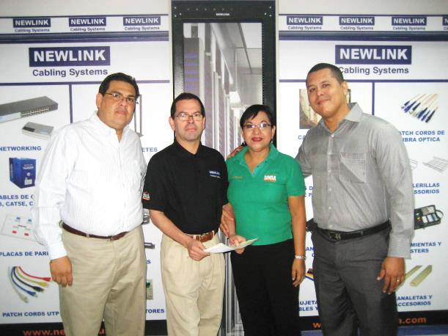
¿Porque Newlink es la solución ideal ?
Satisfacción de nuestros Clientes
Contamos con un índice de satisfacción del 95% , de los más altos en la industria, con clientes satisfechos por la calidad de productos, el servicio brindado por nuestro equipo de trabajo, la disponibilidad para entrega, las garantías y la variedad de productos ofrecida.
Certificaciones y Actividades de Generación de Demanda
+100 cursos de certificación a nuestros clientes y cientos de programas de generación de demanda desarrollados con nuestros socios de negocios en Latinoamérica y El Caribe .
Mejor Precio Rendimiento del Mercado
Nuestros precios se ajustan a las necesidades de los mercados e incluyen una garantía extendida de 25 años, certificación UL Verificada y un portafolio de productos de altísima calidad.

Slide 5
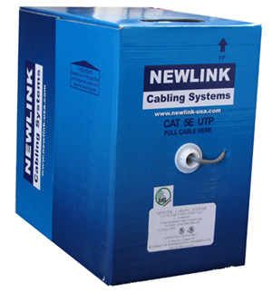
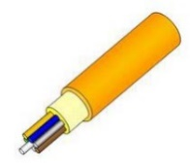
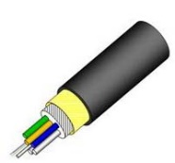
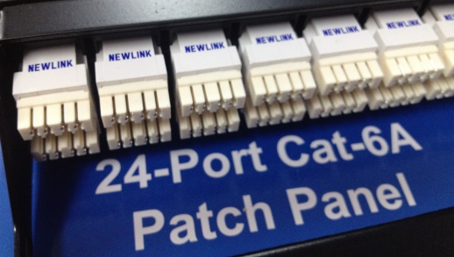
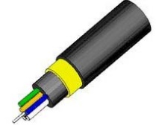
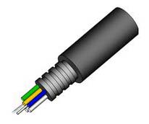
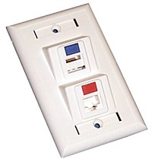
Cableado Estructurado de Cobre y Fibra Optica
Cables UL Verificados
Categorías 5E, 6, 6A y 7
UTP, STP y Coaxiales
Interiores y Exteriores con Gel
Conectividad: Patch Cords, Patch Panels y Conectores
OS1 y OS2
OM1, OM2, OM3 y OM4
ADSS y Subterráneos Armados
Interiores y Exteriores
ODFs, Pigtails, Patch Cords y Conectividad (SC, ST, LC, FDDI, MTRJ)

Slide 6
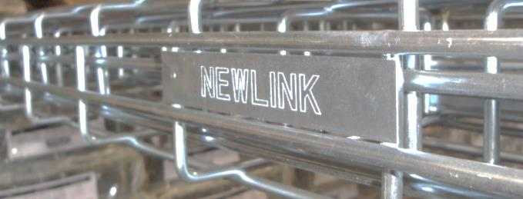
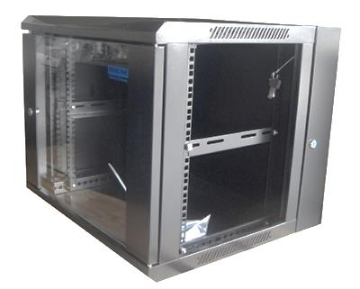
Escalerillas Metálicas, Gabinetes y Racks
Cabletrays - Infraestructura
Escalerillas metálicas flexibles y accesorios de montaje. La solución mas versátil para infraestructura de soporte a cables de datos, voz, video, potencia, seguridad, instrumentación y control.
Gabinetes y Racks
Gabinetes cerrados de piso y pared para Datos, Telefonía y Servidores.
Con puertas perforadas o de vidrio, Tomas de poder de 8, 10 y 20 salidas, Organizadores horizontales y verticales.
Racks abiertos de dos y cuatro postes

Slide 7
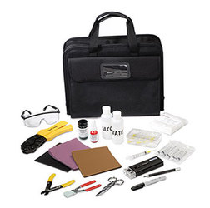
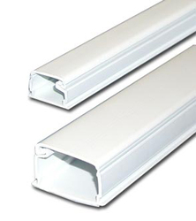
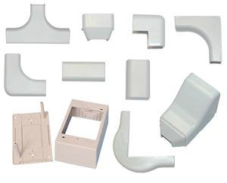
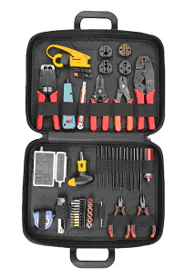
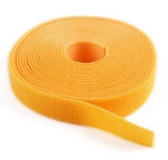
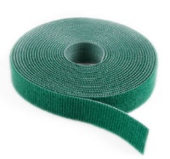
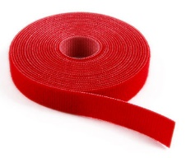
Canaletas de PVC y Herramientas
Canaletas de PVC retardante al fuego
Cajas Superficiales
Accesorios de empalme
Kits de herramientas
Accesorios de montaje
Suministros consumibles

Slide 8
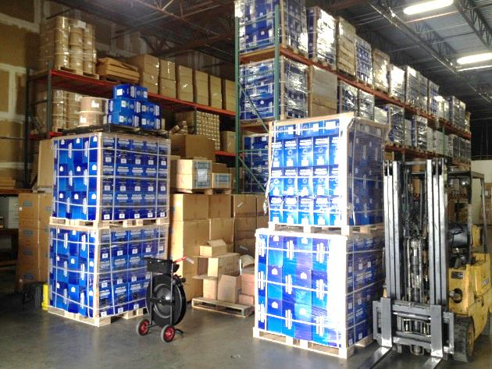
Entrega Inmediata y stock local por pais
Ofrecemos entrega inmediata de productos desde nuestro centro de Distribución en Medley, Florida.
En cada país en operación, nuestros Representantes Autorizados ofrecen inventarios locales específicos para satisfacer las necesidades de su mercado.
Nuestr0 proceso de ordenes automatizado garantiza exactitud en los despachos.

Slide 9
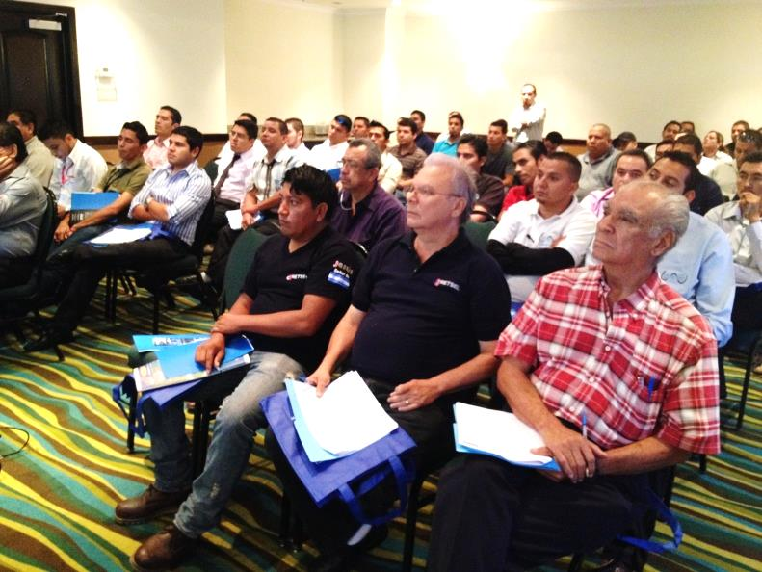
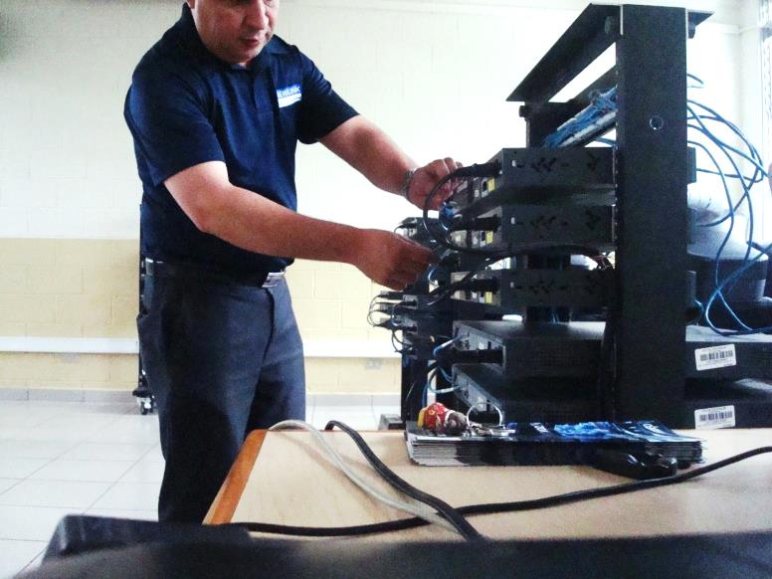
Certificaciones y entrenamiento orientado al Cliente
Entrenamiento a nuestros socios de negocios e instaladores autorizados.
Desayunos tecnológicos
Entrenamiento a consumidores finales
Asesoria en diseños

Slide 10
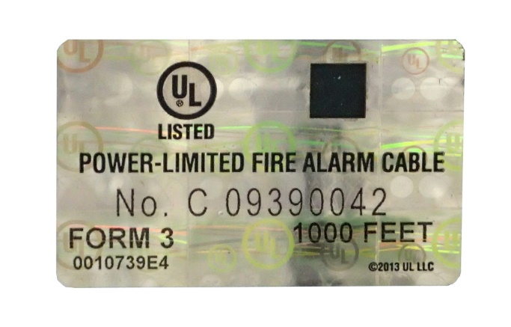
UL Verificado y UL Holograma
Contamos con la más estricta certificación de Performance que respalda las Categorías 5E, 6 y 6A Verificadas UL.
No nos limitamos a registros UL del tipo de chaqueta de cable CM, CMR, CMX.
Todo rollo de cable NEWLINK Categoría 5E, 6 y 6A cuenta con el identificador holográfico de UL. Ofreciendo seguridad contra productos no certificables o réplicas.
NEWLINK protege la inversión de sus clientes.

Slide 11
Garantía Extendida
Certificamos el rendimiento de nuestras soluciones de Cableado Estructurado de acuerdo a normas ISO/IEC 11801 y ANSI/TIA para categorías 5E, 6 y 6A.

Slide 12
Algunos de nuestros clientes
Más de 2,500 puntos de red Cat-6ª NEWLINK instalados y certificados en Correos del Ecuador
400 escuelas en la República Dominicana fueron interconectadas con una solución de infraestructura NEWLINK.

Slide 13
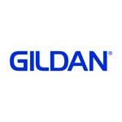
Algunos de nuestros clientes
Instalación de cable de fibra óptica NEWLINK de alta densidad en el aeropuerto Augusto Sandino
AUGUSTO C. SANDINO NICARAGUA
Solución de cableado NEWLINK en Cat-5E para automatización industrial en Gildan Honduras

Slide 14
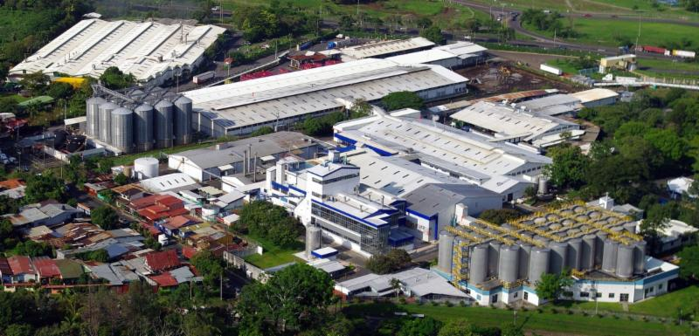
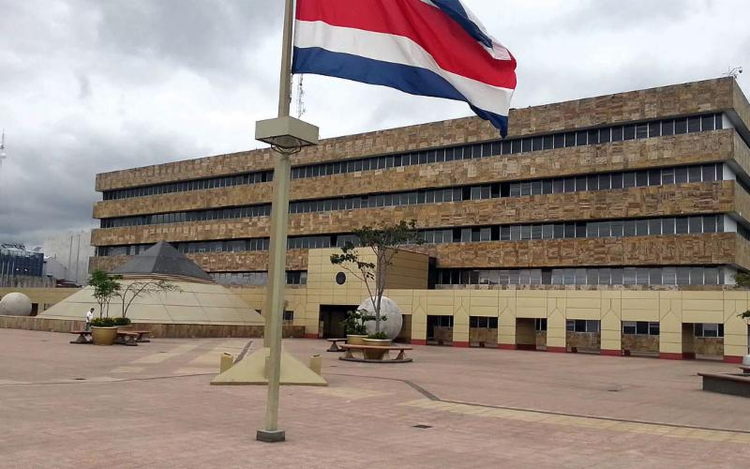
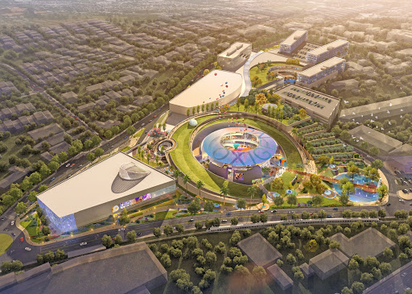
Some of our customers…
Cervecería Costa Rica
Poder Judicial de Costa Rica
Playground Oxigeno Heredia

Slide 15
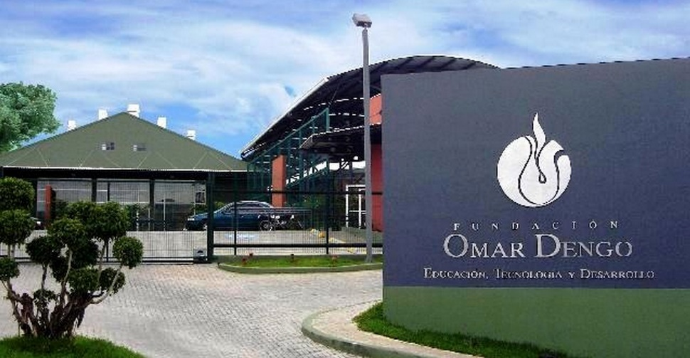
Some of our customers…
Fundación Omar Dengo y
Ministerio De Educación Pública Costa Rica

Slide 16
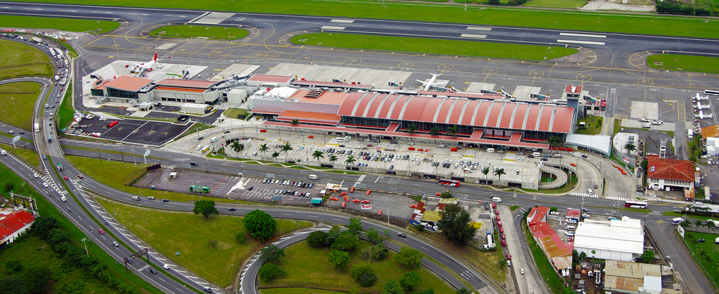
Some of our customers…
Colegio Humboldt Costa Rica
Aeropuerto Internacional Juan Santa María – Costa Rica

Slide 17
NEWLINK CABLING SYSTEMS
Newlink…la Solución Completa!

